Slide 1
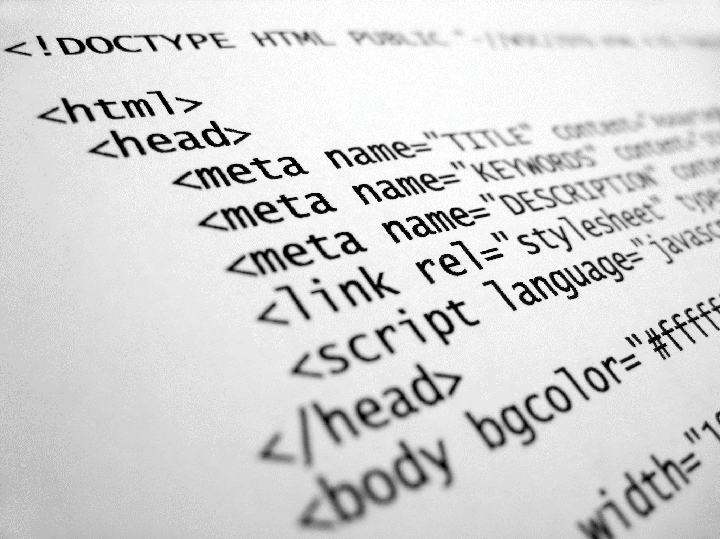


Cookies

Slide 2
Inhoud
Instructie(lap dicht)
Recap
Lesdoel(en)
instructie
Gezamenlijke-oefeningen(meedoen)
Opdracht(zelf doen)
Nabespreking

Slide 3
Lesdoel(en)
Na de les kunnen jullie:
Uitleggen wat een cookie is.
Uitleggen wat een datum in JavaScript is.
met JavaScript een datum maken en deze omzetten naar een UTC string.
cookies met de Chrome developer tools lezen, aanpassen en verwijderen.
cookies maken, lezen en verwijderen met JavaScript.

Slide 4
Wat weet je al?
Wat weet je al van de gedeelde lesdoelen?
Waar wil jij meer over leren?

Slide 5
Recap(functies)
Functies zijn structuur elementen
Bedoeld om duplicatie te voorkomen.
Zodat code die alleen andere variabelen gebruikt je maar een keer hoeft te schrijven.
Helpen je code te structureren om op een hoger niveau te kunnen denken.
Je kunt je functie gebruiken zonder te hoeven nadenken oh hoe werkt het nou helemaal precies. Je weet namelijk dat het doet wat het moet doen.

Slide 6
Gezamenlijke oefeningen
Ga naar w3schools en zoek naar js cookies.
En lees what are cookies?

Slide 7
Gezamenlijke oefeningen
Waaruit bestaat een cookie?

Slide 8
Gezamenlijke oefeningen
document.cookie =
"john=1:Thu, 18 Dec 2013 12:00:00; expires=Thu, 18 Dec 2013 12:00:00 UTC; path=/";
Wat de naam en waarde van de cookie is
Hoelang de cookie bewaard moet worden
Het path waaronder het opgeslagen wordt

Slide 9
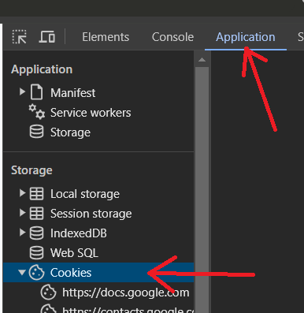
Gezamenlijke oefeningen
Maak met de volgende javascript regel een cookie:
document.cookie = "username=John Doe";
Daarna bekijk je je cookie
Open in chrome je dev tools
Ga naar application->cookies
bekijk hier de cookies op je website.

Slide 10
Gezamenlijke oefeningen
zoek op w3schools op js dates
lees het stukje tot aan create date objects.
Wat zijn dates in javascript?

Slide 11
Gezamenlijke oefeningen
Maak een nieuwe datum op basis van de huidige tijd.
Maak deze datum op een of andere manier zichtbaar
console.log()
alert()
document.innerHtml()
etc

Slide 12
Gezamenlijke oefeningen
Als het goed is het je de volgende code
new Date();
of
new Date(Date.now());

Slide 13
Gezamenlijke oefeningen
Maak een date met en gebruik Date.now() en tel daar 10 dagen in miliseconden bij op.

Slide 14
Gezamenlijke oefeningen
Je uitwerking zou er ongeveer zo uit kunnen zien.
const tenDays = 10*24*60*60*1000;
const d = new Date(Date.now() + tenDays);
document.cookie =
`username=John Doe; expires=${d.toUTCString()}; path=/;`;

Slide 15
Gezamenlijke oefeningen
Wat krijg je als je op de volgende manier een date maakt?
new Date(0);

Slide 16
Gezamenlijke oefeningen
zet je datum om in een UTC string met
d.toUTCString();

Slide 17
Gezamenlijke oefeningen
Maak een cookie die over 10 dagen verloopt
Maak eerst een date van 10 dagen in de toekomst
zet deze om naar een UTC string
maak een volledige cookie met deze string is het expired stuk

Slide 18
Gezamenlijke oefeningen
De uitwerking van een cookie zou er zo uit kunnen zien:
const tenDays = 10*24*60*60*1000;
const d = new Date(Date.now() + tenDays);
document.cookie =
`username=John Doe; expires=${d.toUTCString()}; path=/;`;

Slide 19
Gezamenlijke oefeningen
Om een cookie te verwijderen moet je de tijd naar het verleden zetten probeer dit eens te doen met de vorige cookie.

Slide 20
Gezamenlijke oefeningen
Om een cookie te verwijderen moet je de tijd naar het verleden zetten probeer dit eens te doen met de vorige cookie.

Slide 21
Gezamenlijke oefeningen.
De uitwerking zou er zo uit kunnen zien:
document.cookie =
`username=; expires=${new Date(0).toUTCString()}; path=/;`;

Slide 22
Gezamenlijke oefeningen.
Kopieer de functie op w3schools voor het lezen van een cookie.
Test deze
begrijp je hoe hij werkt?

Slide 23
Opdracht
Maak een pagina waar als je er de eerste keer op komt je vraagt om een gebruikersnaam in te voeren
Deze gebruikersnaam sla je op in een cookie
Als je de pagina ververst krijg je een begroeting te zien welkom {gebruikersnaam}
maak een knop waarmee je de cookie kan verwijderen.

Slide 24
Na bespreking
Reflectie op de lesdoelen.
Wat is er blijven hangen?
Wat zijn jullie gedachten over wat er behandelt is?

